Slide 1


1114-1
トップ ＞ 記事一覧 ＞ ホリデーシーズンのビューティプランは万端♪クリスマスBeauty Up開催中！
クリスマスBeautyUp
カタログ表紙
ホリデーシーズンのビューティプランは万端♪クリスマスBeauty Up開催中！
2018.11.14
NEW
商品紹介
プロモーション担当
村川
12.25(火)まで、大丸・松坂屋では「クリスマスBeauty Up」を開催中！冬のBeauty Upに引き続き、『VOGUE GIRL』とコラボして、ホリデーシーズンにぴったりのビューティ情報を発信しています♫
カタログでは「READY FOR HOLIDAY」をテーマに、この時期のテンションをさらにアップしてくれる企画をご用意。聖夜当日にキレイのピークを導く美容カレンダーや、ギフトにもご褒美にもぴったりなコフレの紹介など、特別な期間のお楽しみがたっぷりです。
毎年人気のプレゼントキャンペーンも見逃せませんよ♪
ピュアなきらめきをまとったカバーメイクは要チェック！
クリスマスBeautyUp
カタログ表紙
表紙では人気急上昇中の女優・森川葵さんをカバーガールに迎え、辛口モードなスノーイーメイクを提案。冬のきらめきや透明感をイメージしながらも、甘くなりすぎない『VOGUE GIRL』らしい仕上がりに、キュンとときめきます♡
こちらのメイクはDEPACOの記事でも詳しくご紹介する予定なので、楽しみにしていてくださいね。

Slide 2
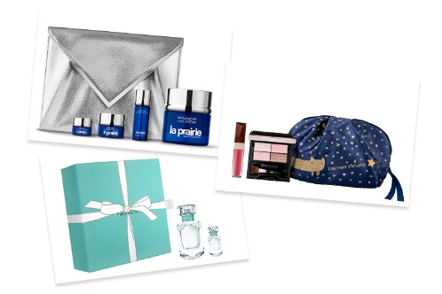
1114-2
ホリデービューティに差をつける企画も盛りだくさん！
カタログにはクリスマスまでにチェックしておきたい情報をぎゅっと詰め込みました。クリスマス当日までカウントダウンして楽しみたいビューティカレンダーは、メイクアップからスキンケアまで美しさに磨きをかけてくれるアイテムが勢ぞろい。
ホリデーコフレを一度にチェックできるスペシャルキット一覧は、コスメ好きならずとも、眺めるだけでワクワクするはずです。
毎年人気のプレゼントキャンペーンも♫
ノベルティ画像
また、毎年楽しみにしてくださっているお客様も多い、さくらパンダのカレンダーのプレゼントキャンペーンも見逃せませんよ！期間中、DEPACOの公式インスタをフォローして、1レシート5,000円以上（税込）お買いあげいただくと先着でプレゼント。2019年は可愛いさくらパンダといっしょに過ごせちゃいますよ。
「クリスマスBeauty Up」特設サイトをチェック！ →https://dmdepart.jp/beautyup/
DEPACOのインスタグラムはこちら！ →depaco_official
一年で一番きらきら輝く特別なシーズンを彩る「クリスマスBeauty Up」。この季節ならではの最新ビューティ情報をキャッチしに、ぜひ大丸・松坂屋のコスメフロアへ遊びに来てくださいね☆

Slide 3


1114-3
#beautyup
#VOGUEGIRL
#ホリデーコフレ
#beautyup
#VOGUEGIRL
#ホリデーコフレ
#限定キット
#さくらパンダ
#限定キット
#さくらパンダ

